Slide 1
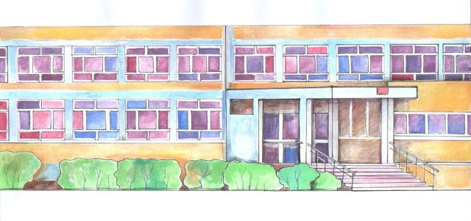
Nasza Kronika SKO

Slide 2
Serdecznie zapraszamy na wspólną podróż po naszym kolejnym roku szkolnym spędzonym w towarzystwie SKO ☺
Ten rok szkolny rozpoczęliśmy od opracowania planu pracy SKO, oraz Regulamin SKO, który umieściliśmy na stronie internetowej szkoły.
Dołączyło do nas 5 nowych członków!
Systematycznie zarobkujemy, pomagamy, wspieramy, oszczędzamy i uczymy się!

Slide 3
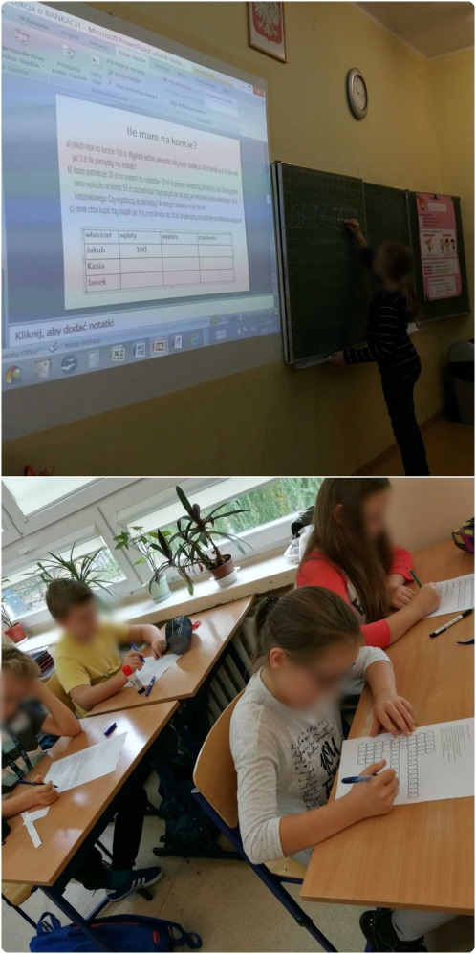
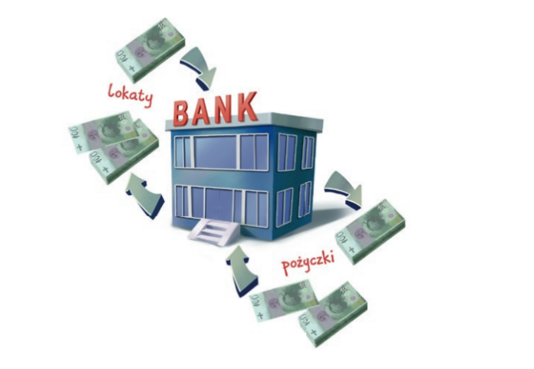
Popularyzacja wiedzy związanej z oszczędzaniem
W październiku 2017r. w każdej klasie odbyły się lekcje z zakresu oszczędzania oparte na scenariuszach SKO.

Slide 4
Popularyzacja wiedzy związanej z oszczędzaniem
Bierzemy udział w całorocznych konkursach:
Dziewczyna i chłopak z kasą
Systematyczne oszczędzanie
Pytanie na szkolnych blogach

Slide 5
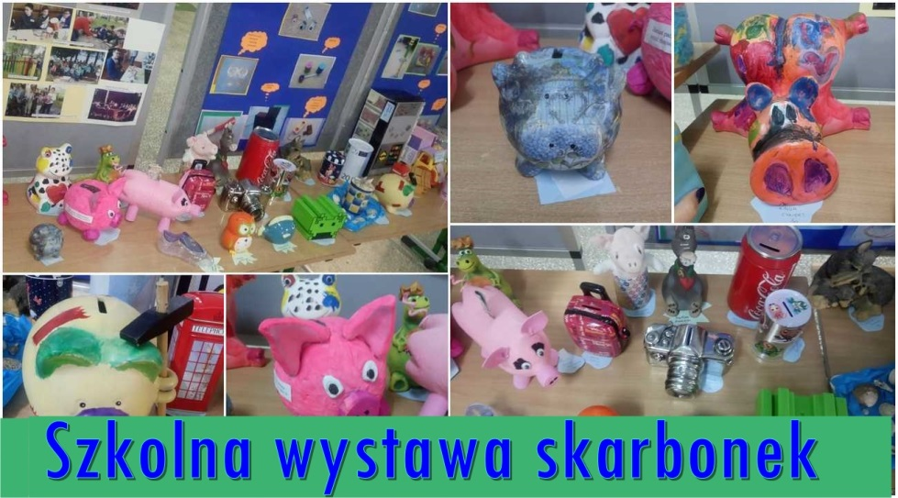
Popularyzacja wiedzy związanej z oszczędzaniem
Organizowaliśmy także wiele konkursów (październik- grudzień 2017r.)
Braliśmy udział w konkursie ogólnopolskim „Kosmiczny Bankomat”, w którym nasza uczennica otrzymała II miejsce!
(styczeń 2018r.)

Slide 6
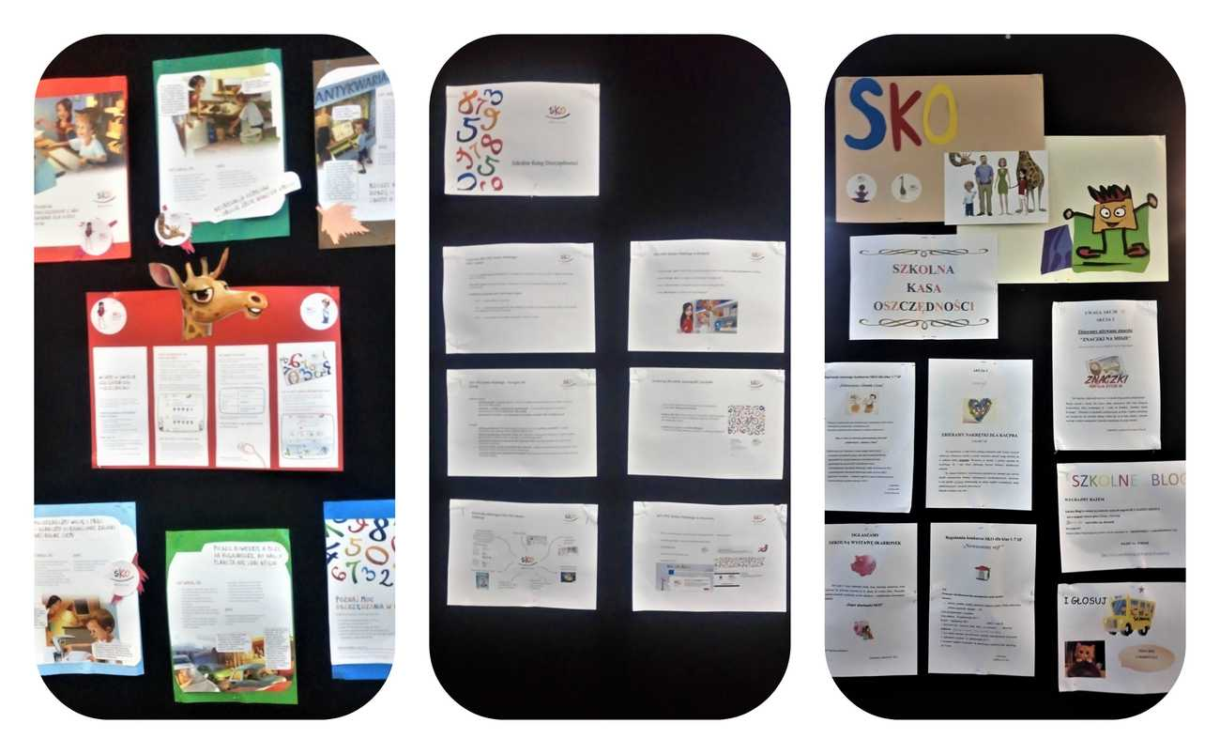
Popularyzacja wiedzy związanej z oszczędzaniem
Na naszych korytarzach można było przez cały rok szkolny zapoznać się z informacjami dotyczącymi SKO.

Slide 7
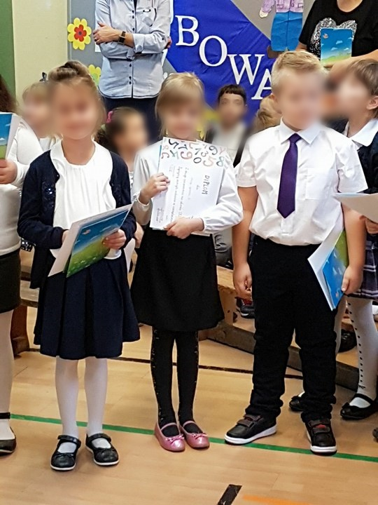
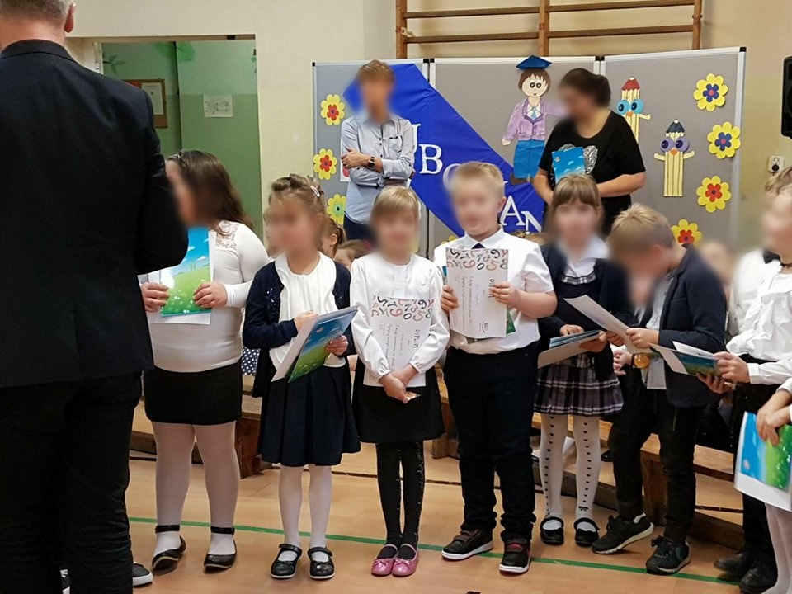
Popularyzacja wiedzy związanej z oszczędzaniem
Przeprowadziliśmy również pasowanie na nowych członków SKO dla pierwszoklasistów ☺ (październik 2017r.)

Slide 8
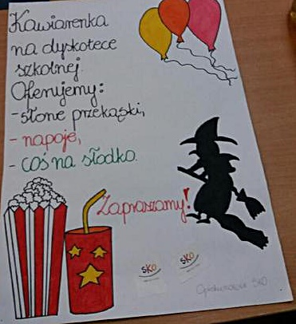
Popularyzacja wiedzy związanej z oszczędzaniem
Uczymy uczniów zarabiać – organizacja kawiarenki SKO na szkolnej dyskotece (listopad 2017r.)

Slide 9
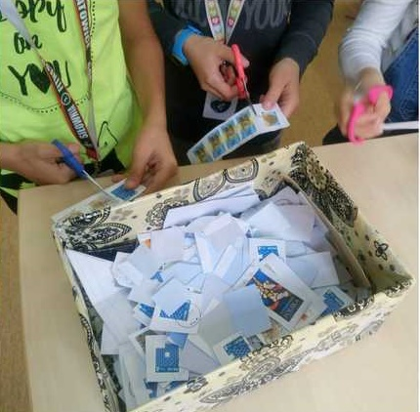
Działania z zakresu ekologii
Braliśmy udział w akcji Sprzątania Świata.
Wrzesień 2017r.
Cały rok zbieraliśmy makulaturę, plastikowe nakrętki, zużyte baterie.
Wzięliśmy udział w zbiórce starych telefonów komórkowych i znaczków na misje.

Slide 10
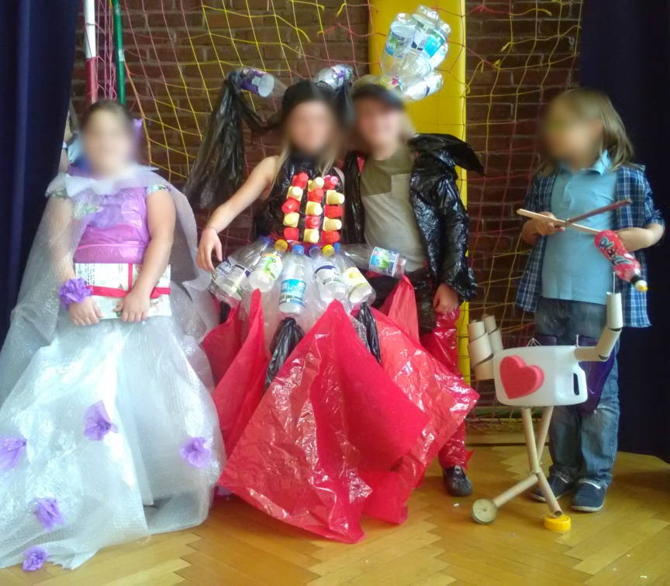
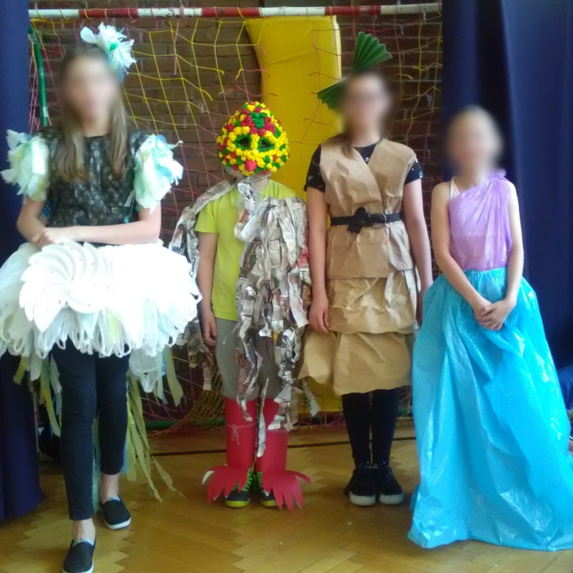
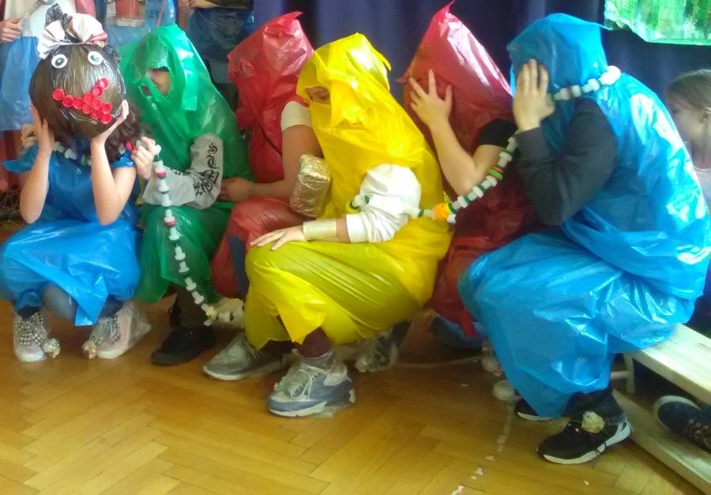
Działania z zakresu ekologii
Z okazji Dnia Ziemi w naszej szkole odbył się EKOPOKAZ MODY
Kwiecień 2018r.

Slide 11
Powszechność oszczędzania
Powszechność oszczędzania w naszej szkole wynosi 0.35 (35%)

Slide 12
Promocja oszczędzania
2017/2018
W tym roku szkolnym
Dołączyło do nas 5 nowych członków

Slide 13
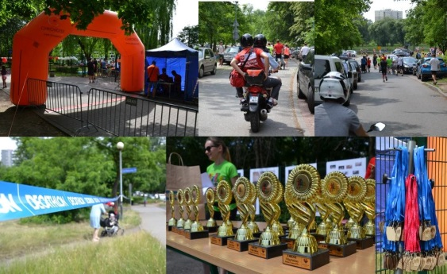
Promocja działań SKO w mediach
Zarówno członkowie, jak i opiekunowie SKO angażują się i wspierają organizację ważnych imprez odbywających się na terenie naszej szkoły.
Napisali o nas:
Katowice.eu (http://tiny.pl/gsghd)
Kulturalny Bajtel (http://tiny.pl/gsghf)
Czerwiec 2018r.

Slide 14
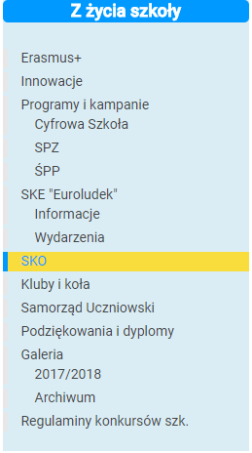
Promocja działań SKO w mediach
Prowadzimy zakładkę SKO na stronie szkoły.
Publikujemy informacje i porady dla rodziców.
http://www.sp58katowice.pl/ index.php/sko#poradnik-dla-rodzicow
Mówili o nas w Radiu Katowice
(http://tiny.pl/gsghk)

Slide 15
Blog SKO
Prowadziliśmy bloga SKO i podejmowaliśmy działania mające na celu jego popularyzację.
Głosowanie na bloga podczas lekcji w szkole.
Zachęcanie do głosowania podczas zebrań z rodzicami.
Przygotowanie i rozesłanie informacji o działaniu bloga.

Slide 16
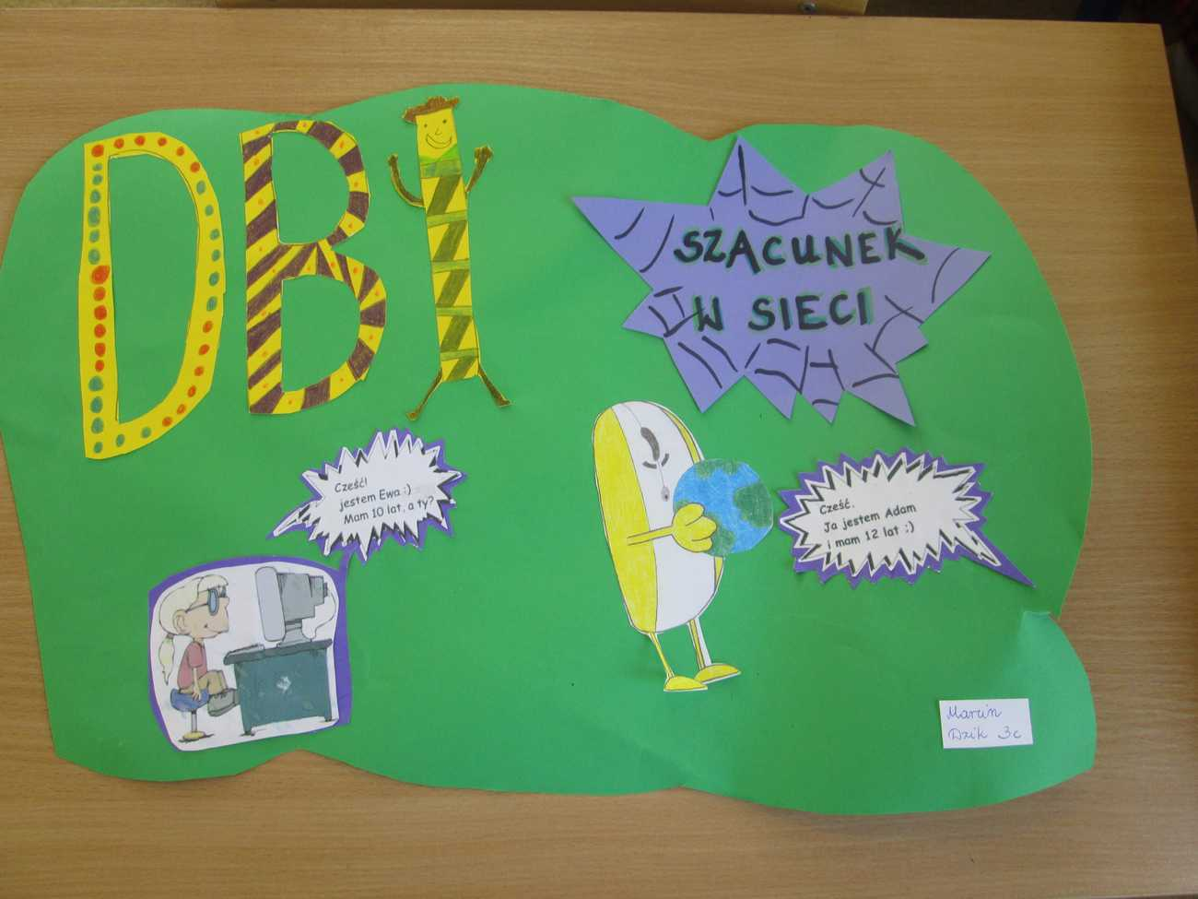
Przykładowe działania DBI luty 2018r.
Organizacja konkursu „Tworzymy kulturę szacunku w sieci”
Lekcje o bezpieczeństwie w cyberprzestrzeni
Przygotowanie dla rodziców informacji o cyberprzemocy i opublikowanie ich na stronie www naszej szkoły.
Luty 2018r.

Slide 17
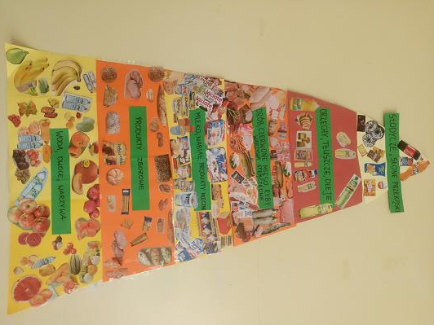
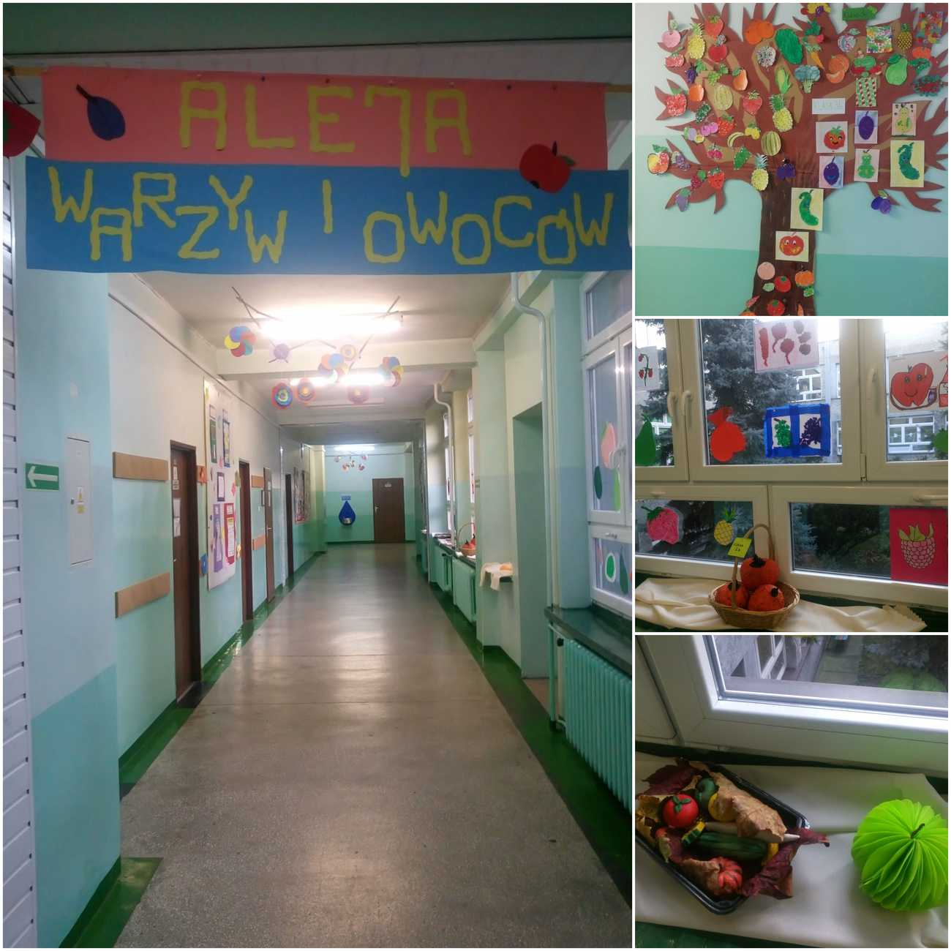
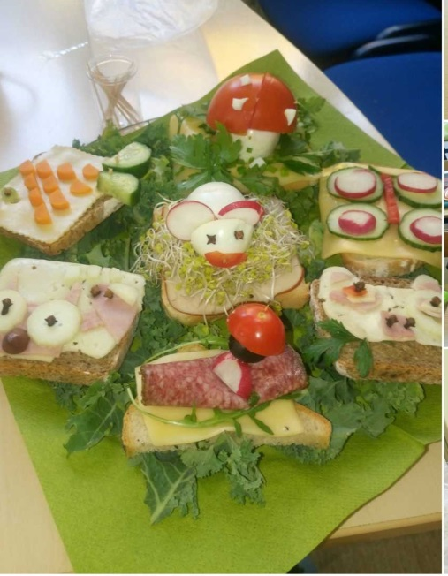
Przykładowe działania –
Propagowanie zdrowego stylu życia przez cały rok szkolny
Organizowanie zajęć dotyczących zdrowego żywienia.
Szkoła Promująca Zdrowie
Konkurs szkolny „Wiem, co jem” na wykonanie plakatu o danych produktach.
Konkurs kanapkowy „Śniadanie daje moc”.
Organizacja Tygodnia Warzyw i Owoców.

Slide 18
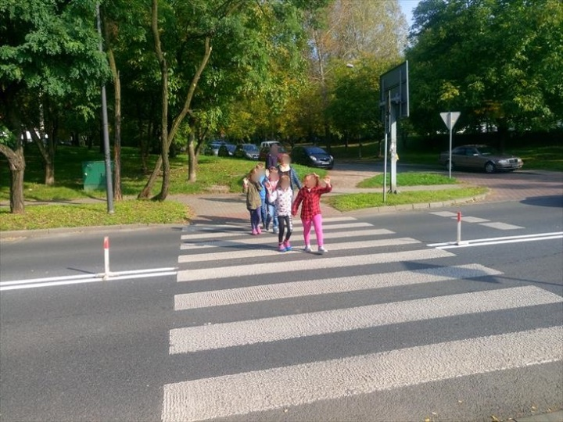
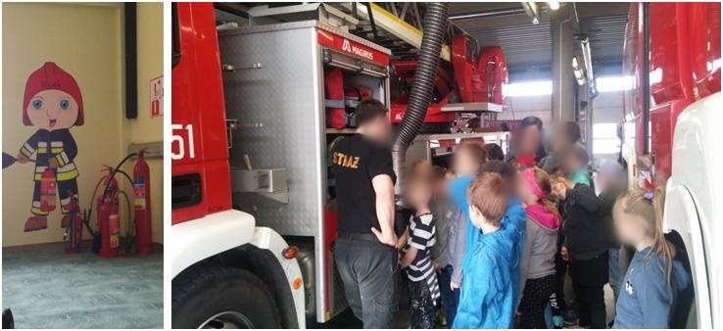
Przykładowe działania – Dbamy o własne bezpieczeństwo i innych przez cały rok szkolny
Organizujemy miejski konkurs „Bezpieczna droga do szkoły”
Spotykamy się z policją- BEZPIECZNE FERIE I WAKACJE
Spotykamy się ze strażą miejską – „Mój przyjaciel Reks”
Bierzemy udział w programie „Bezpieczne dziecko przyjaciel Sznupka”
Bierzemy udział w programie „Florek w małej strażnicy”.
Uczymy się prawidłowo przechodzić przez jezdnię pod okiem policjantów
Jesteśmy „Szkołą bez przemocy”.
Bierzemy udział w kampanii „Zachowaj Trzeźwy Umysł”
Realizujemy „Szkolny Program Przeciwdziałania Agresji”
Organizujemy konkurs plastyczny „Bezpieczna droga do szkoły”

Slide 19
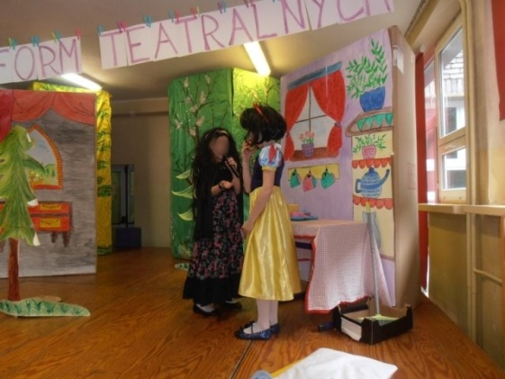
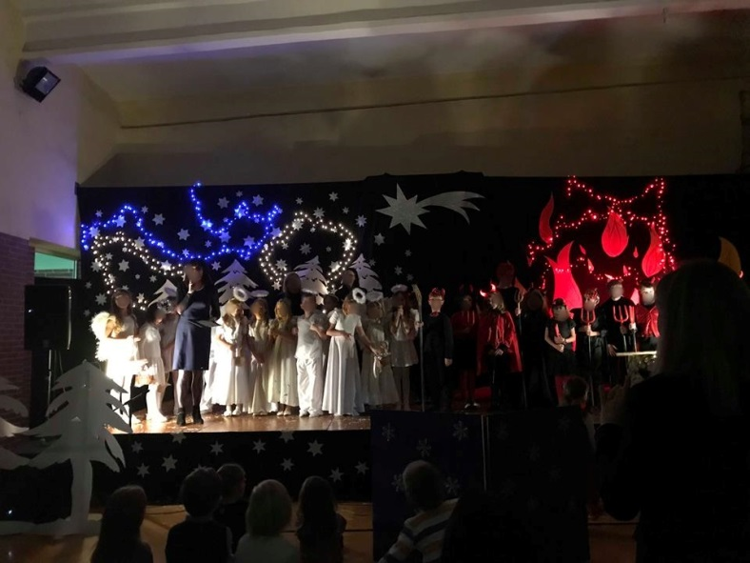
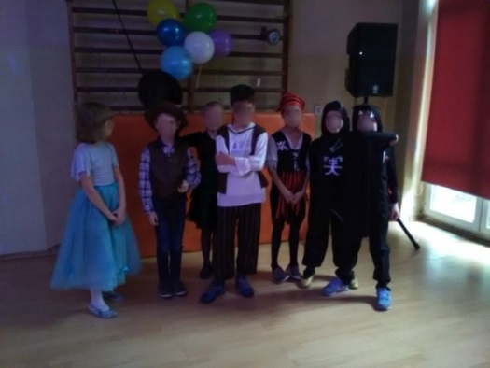
Przykładowe działania – Wspieramy organizację uroczystości szkolnych
Przegląd Małych Form Teatralnych – kwiecień 2018
Jasełka – grudzień 2017
Bal karnawałowy- styczeń 2018

Slide 20
Dziękujemy za kolejny wspólny rok z SKO !
Prezentację przygotowały opiekunki SKO:
Grażyna Wysocka i Karolina Siwczyk

